Slide 1
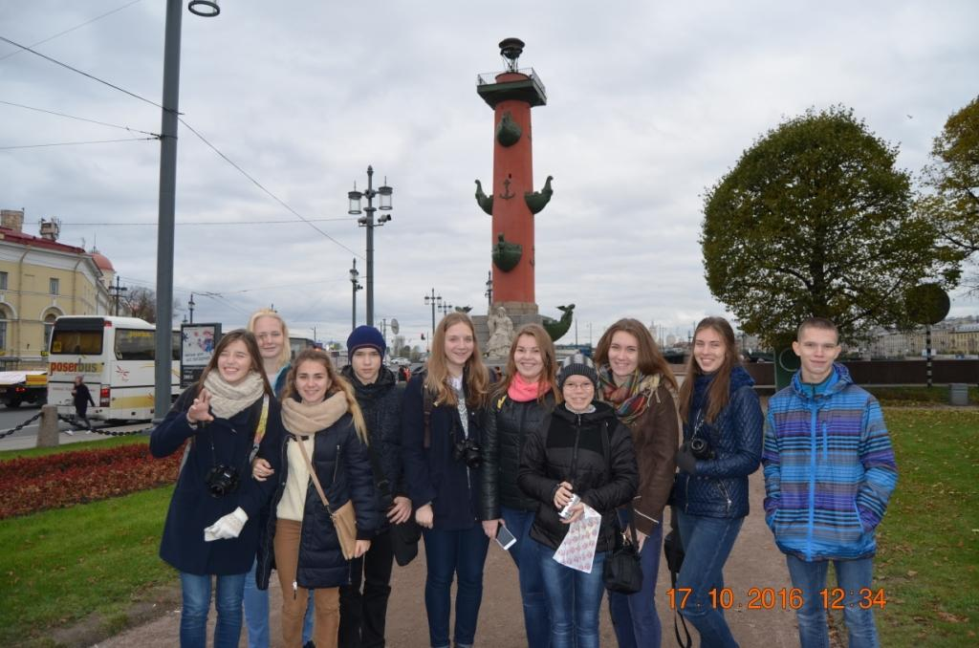
Поездка учащихся МОУ «СОШ №6» по туристическому маршруту «Моя Россия: град Петров» 17-20 октября 2016 года

Slide 2
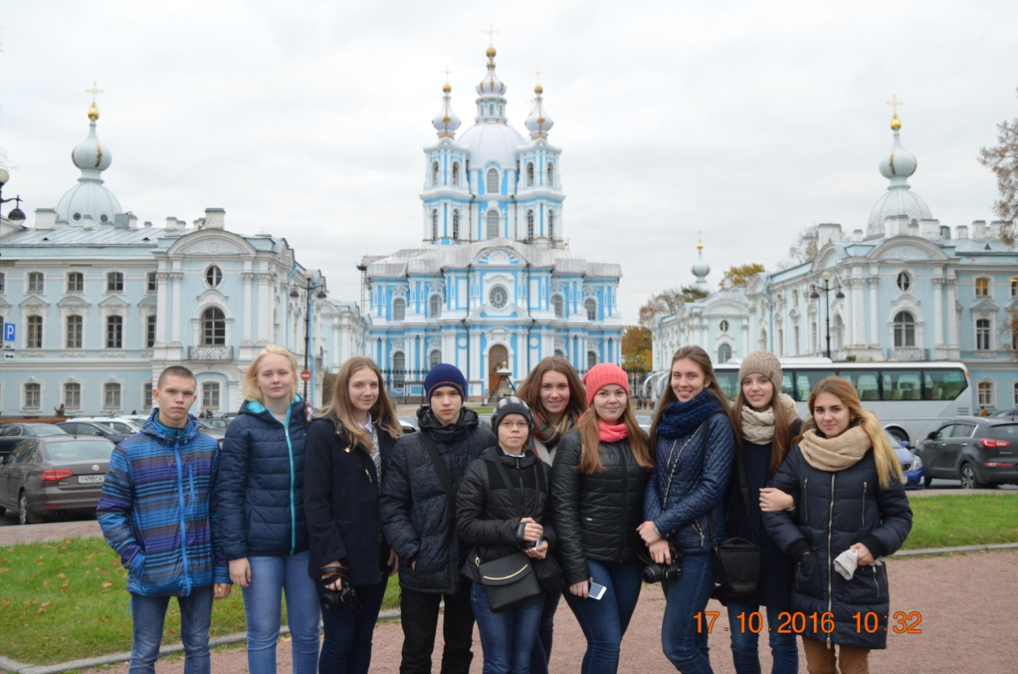
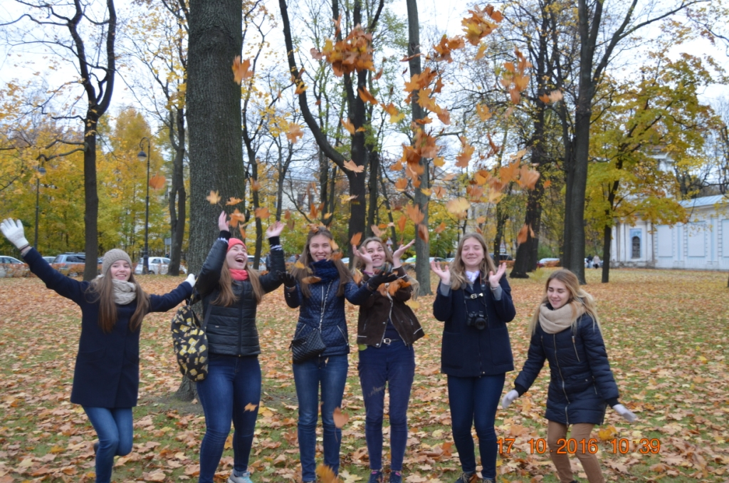
Обзорная экскурсия по Санкт-Петербургу. Смольный собор. 17.10.2016
Прошло сто лет, и юный град, полнощных стран краса и диво,
Из тьмы лесов, из топи блат вознесся пышно, горделиво;
В гранит оделася Нева; мосты повисли над водами…
И перед младшею столицей померкла старая Москва…
А.С.Пушкин

Slide 3
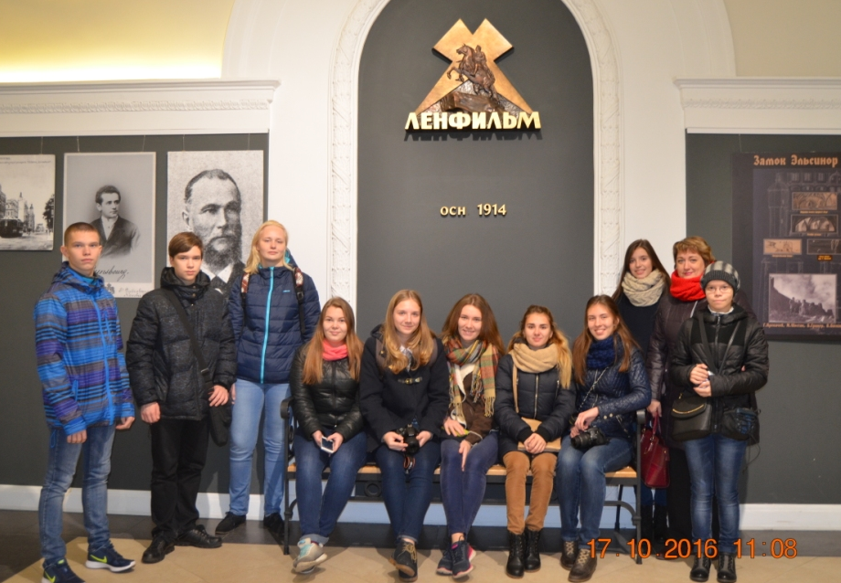
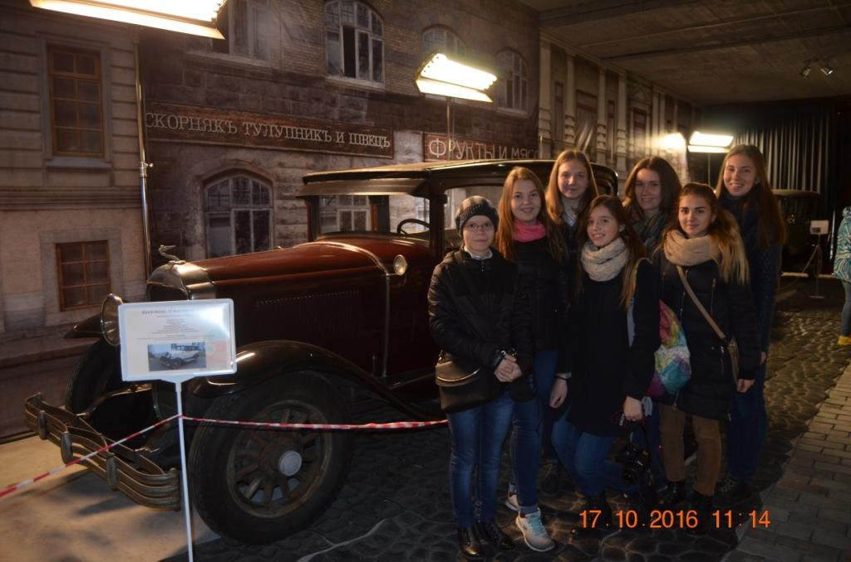
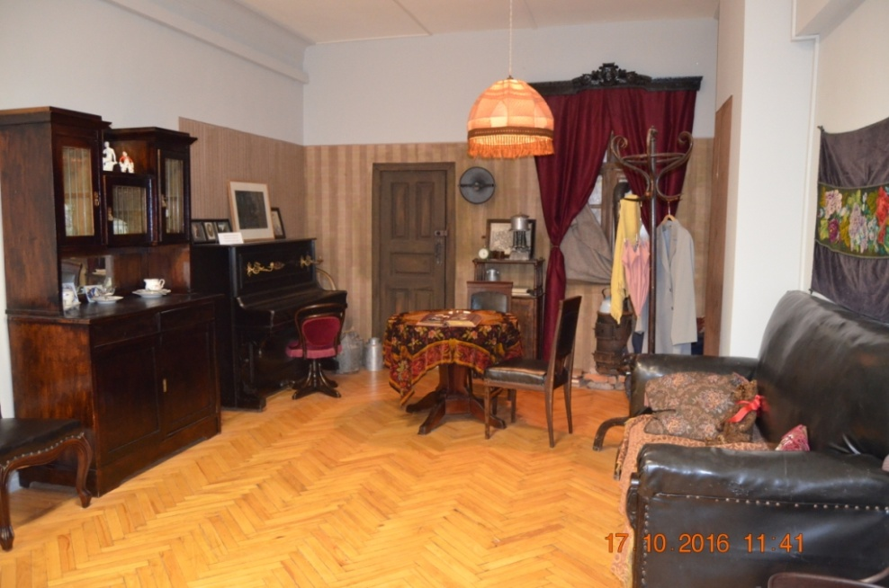
Экскурсия на киностудию «Ленфильм» 17.10.2016
Присели в фойе киностудии
Удивились автомобилям начала XX века
Увидели интерьер ленинградской комнаты времен Великой Отечественной войны.

Slide 4
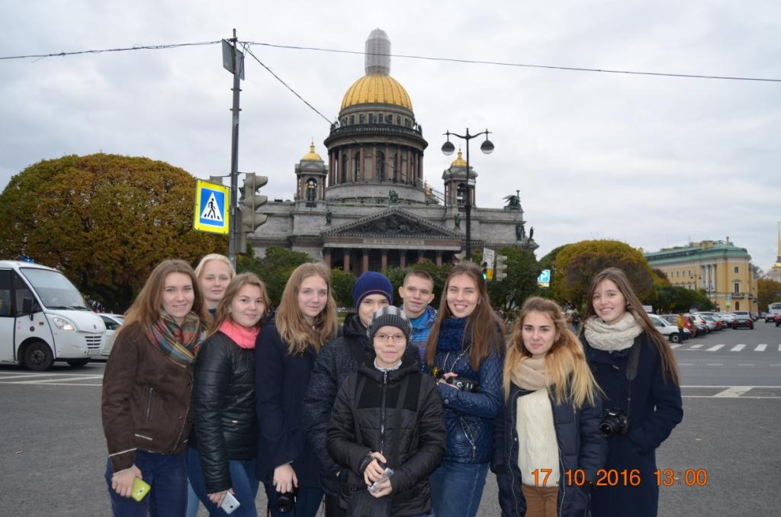
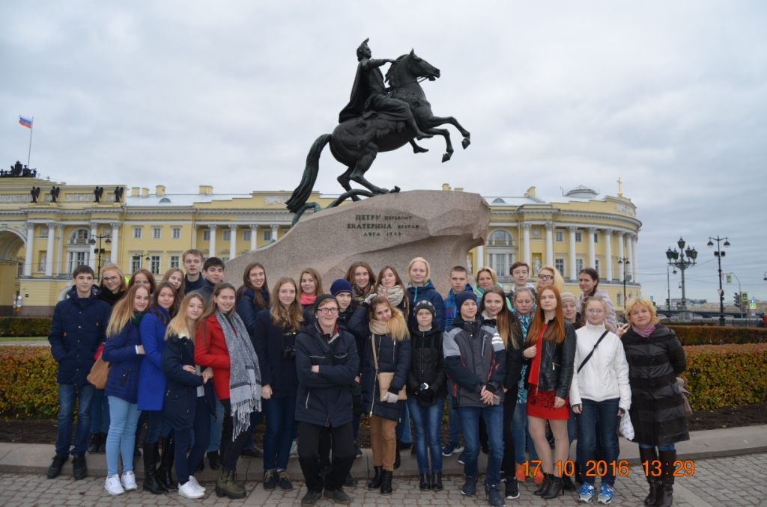
Обзорная экскурсия по Санкт-Петербургу 17.10.2016
Сенатская площадь. Медный всадник.
«Петру перъвому - Екатерина вторая.
Лъта 1782»
Исаакиевский собор
Вся туристическая группа Архангельской области в сборе

Slide 5
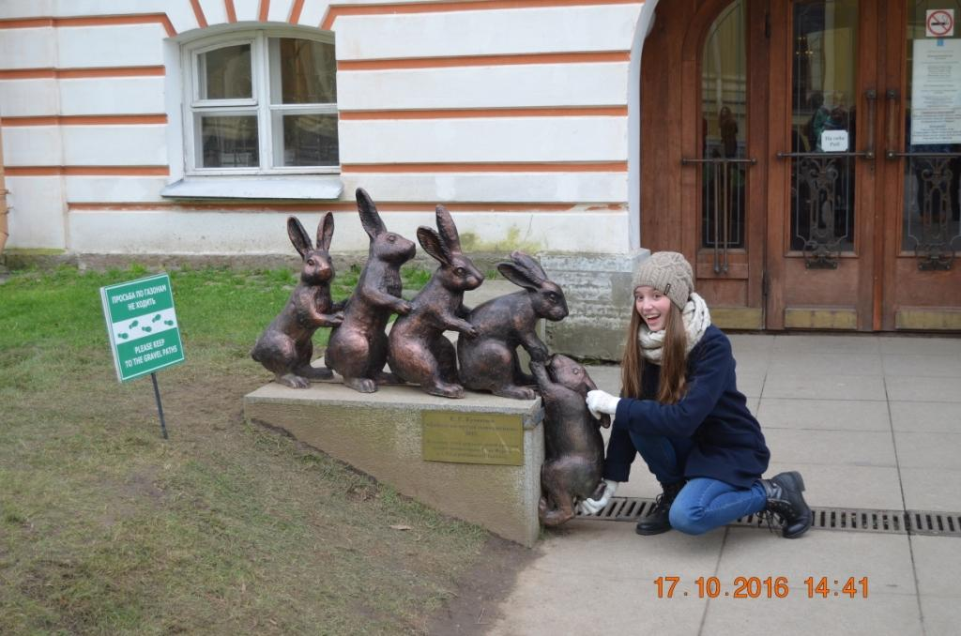
Обзорная экскурсия по Санкт-Петербургу 17.10.2016
Помогли зайчонку в Петропавловской крепости
Загадали желания сфинксам у Академии художеств

Slide 6
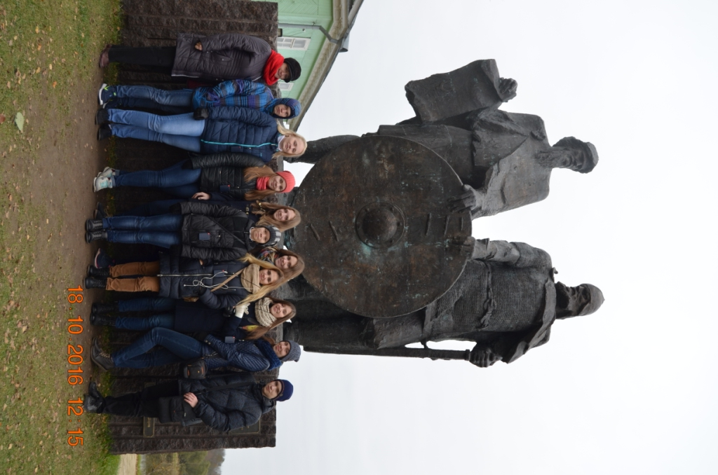
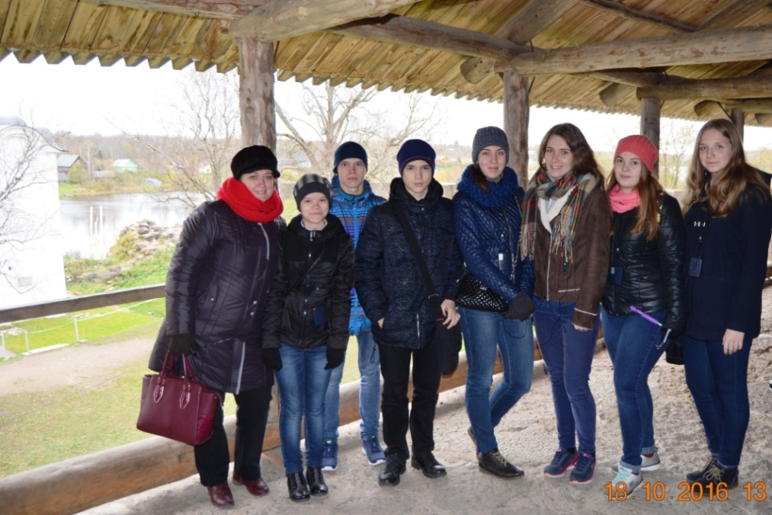
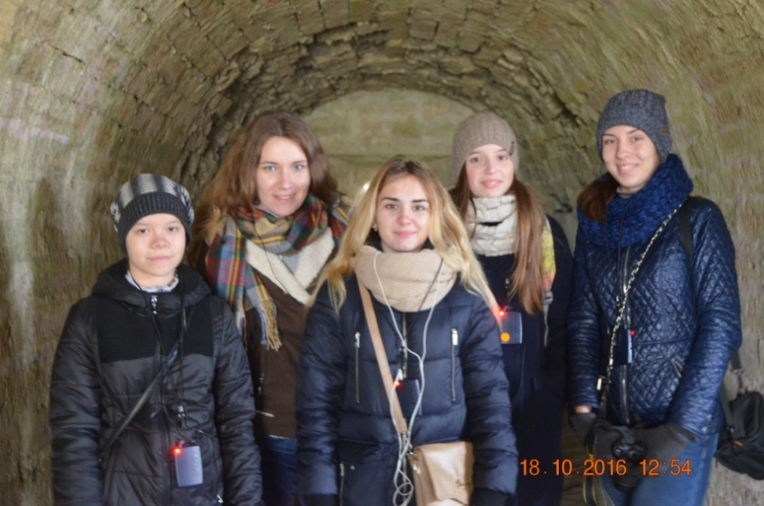
Поездка-экскурсия в Старую Ладогу 18.10.2016
Нас поразила мощь древних крепостей первой столицы Руси

Slide 7
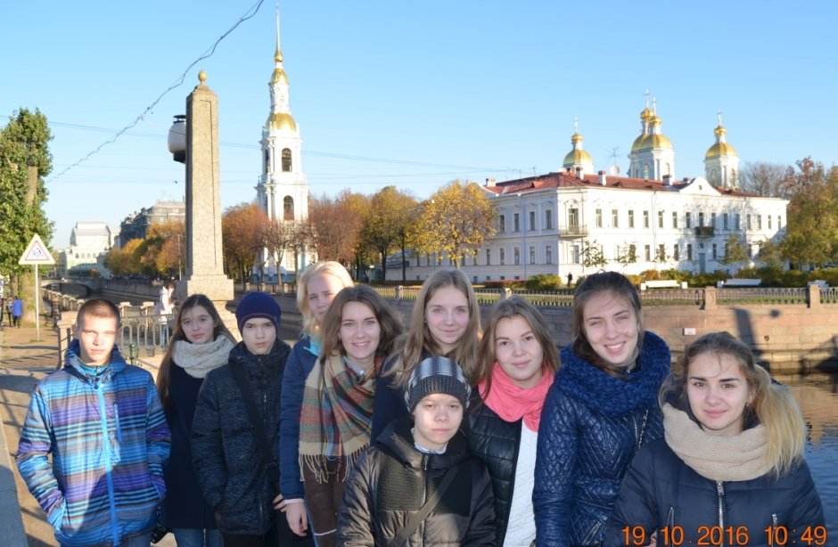
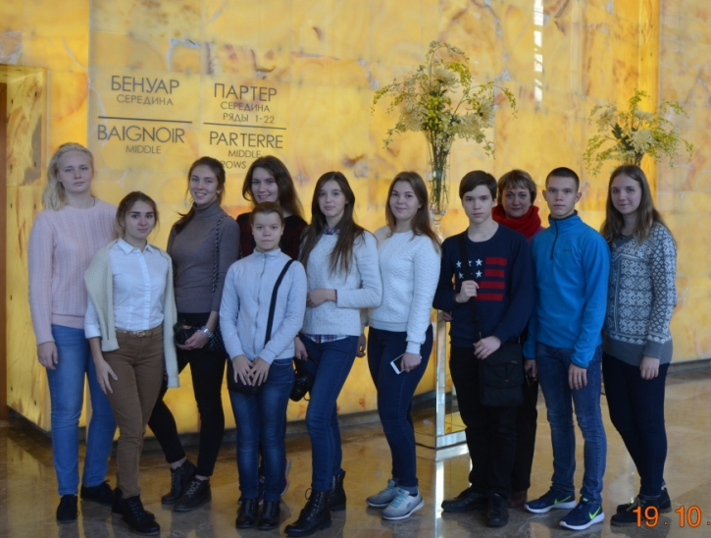
Поездка в Государственный Академический Мариинский театр 19.10.2016
«Семимостье» на Пикаловом мосту, рядом с Никольским Собором.
В фойе новой сцены Мариинского театра

Slide 8
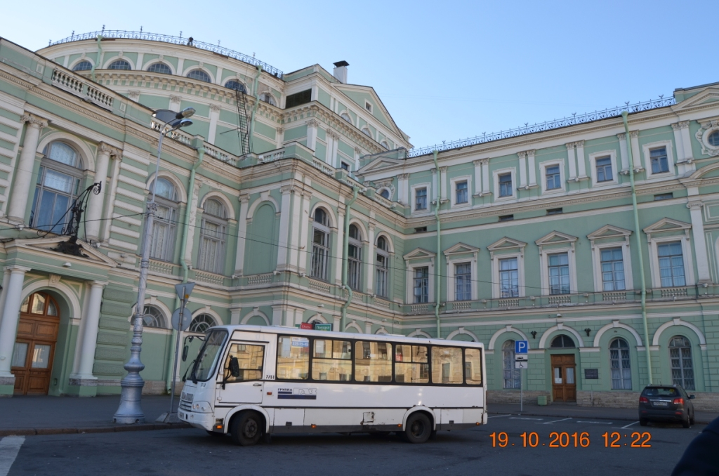
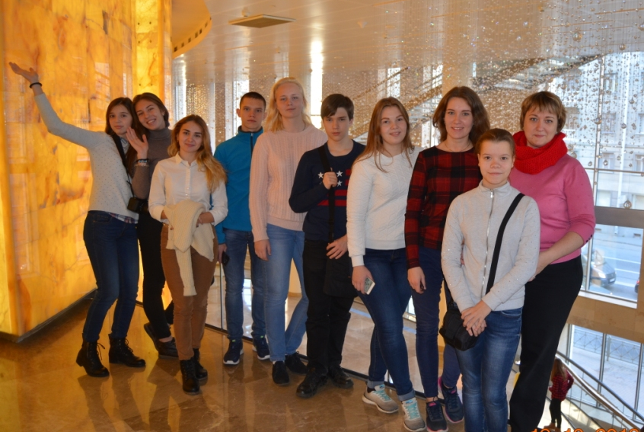
Поездка в Государственный Академический Мариинский театр 19.10.2016
Старая сцена Мариинского театра
В фойе из оникса новой сцены Мариинского театра

Slide 9
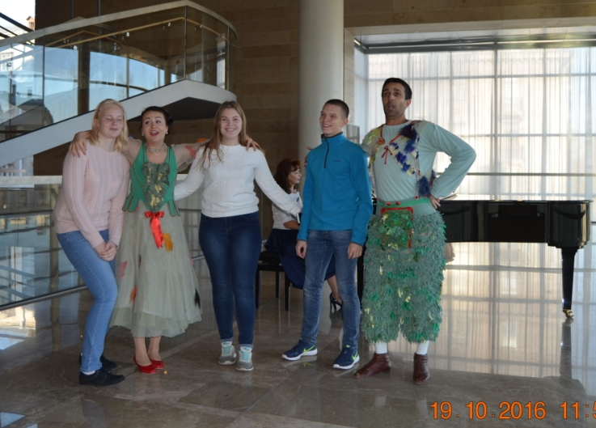
Поездка в Государственный Академический Мариинский театр 19.10.2016
Незабываемое представление из оперы «Волшебная флейта» с участием учащихся школы №6

Slide 10
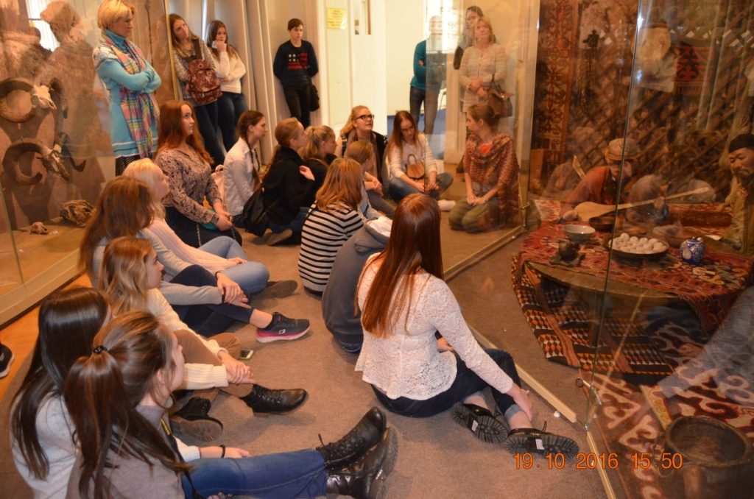
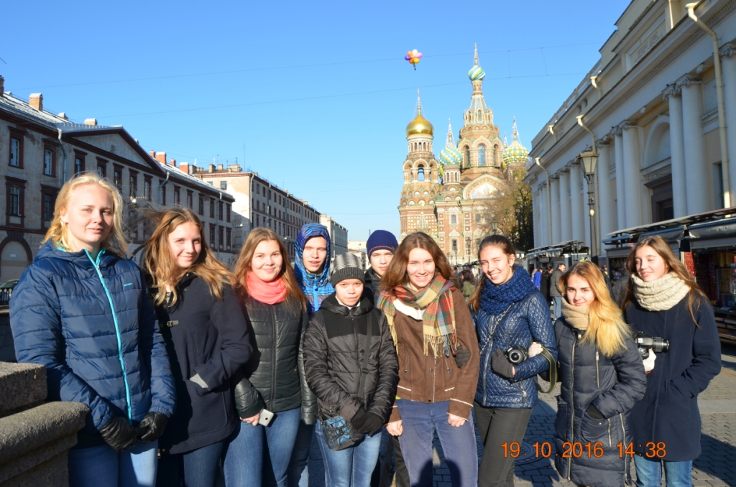
Очень интересная экскурсия по Этнографическому музею 19.10.2016
Солнечный денёк и Храм Спаса-На-Крови

Slide 11
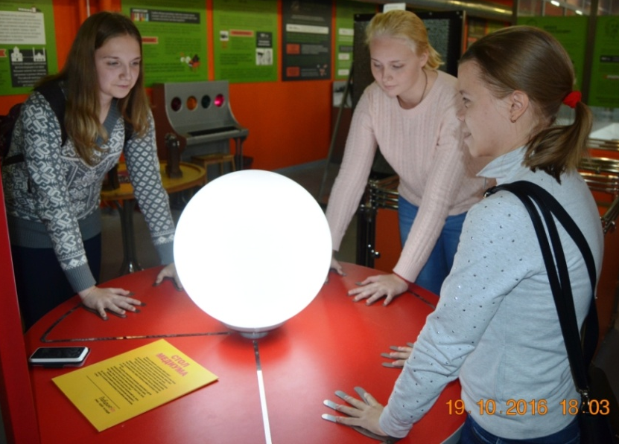
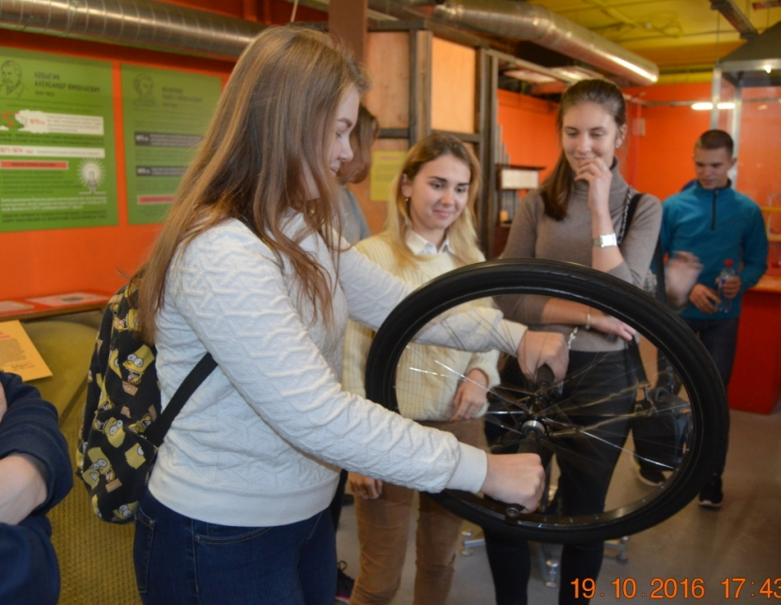
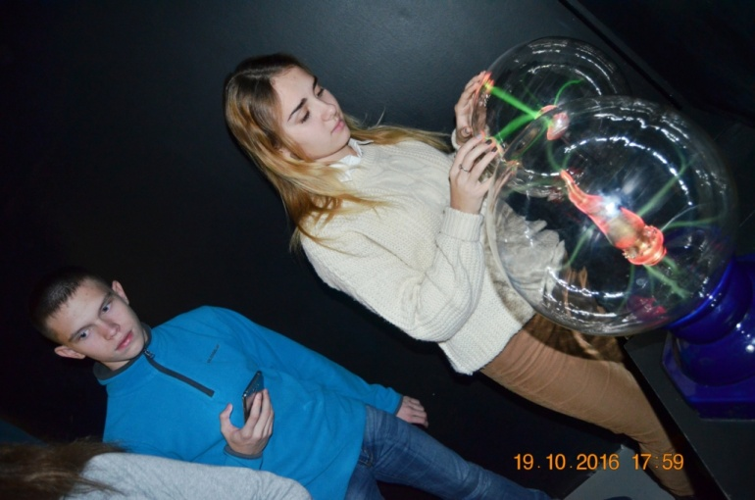
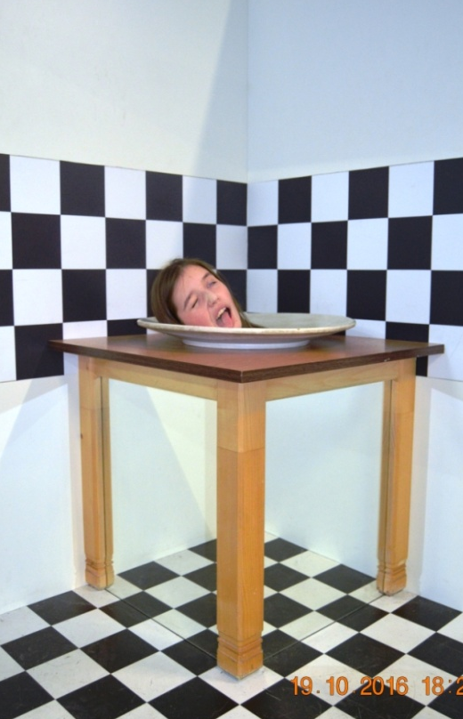
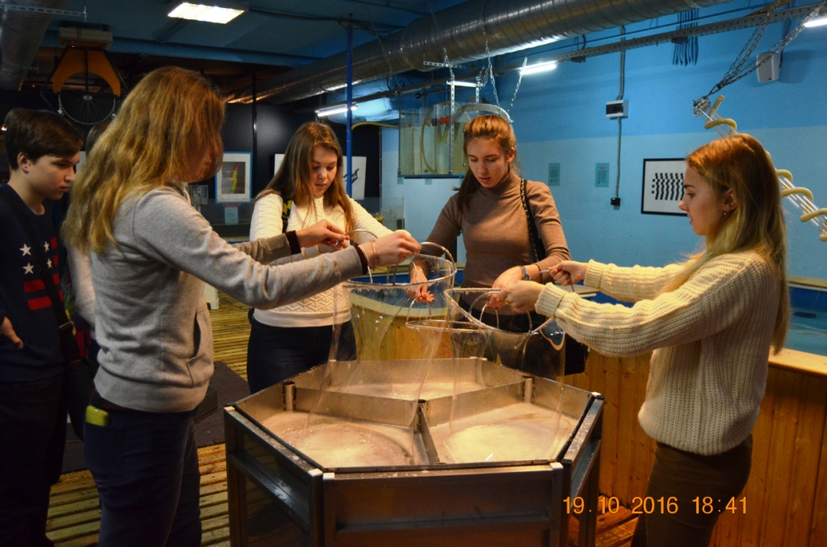
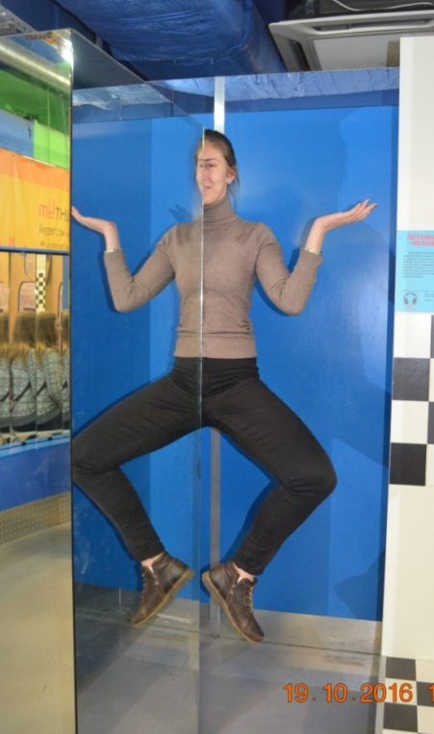
Самостоятельная поездка в интерактивный музей занимательной науки ЛабиринтУм 19.10.2016

Slide 12
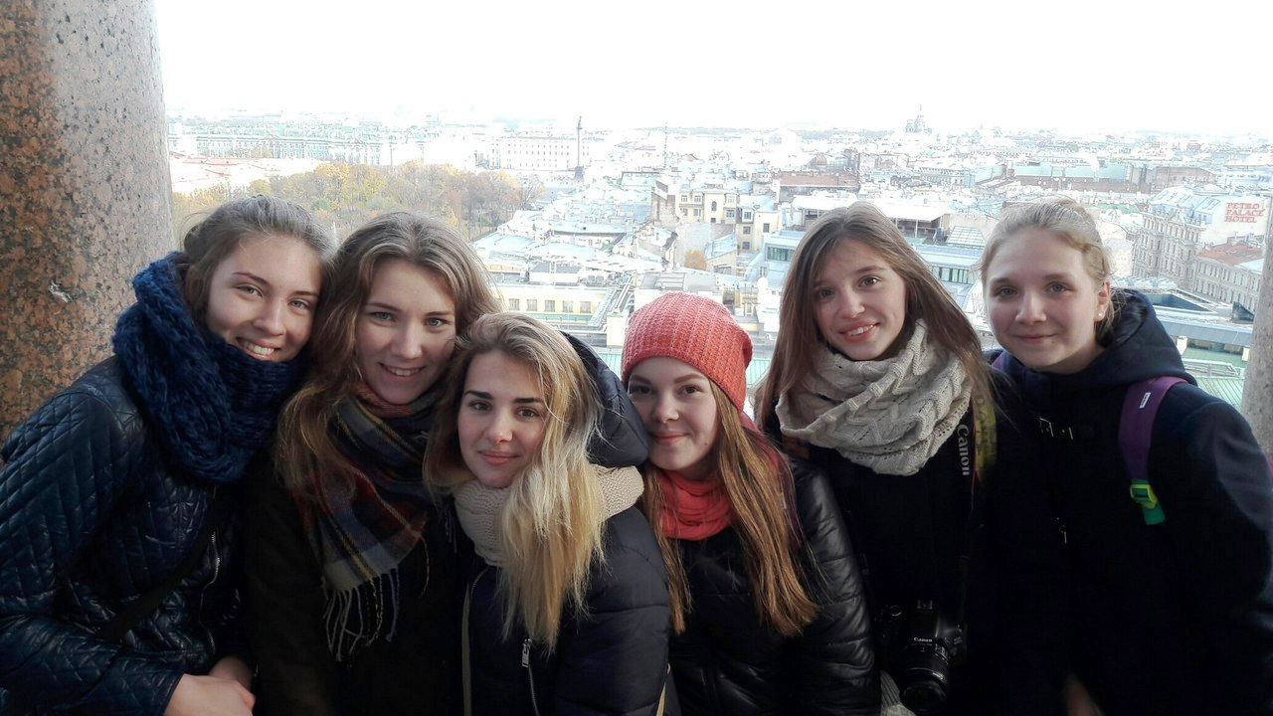
Самостоятельная поездка в Исаакиевский собор 20.10.2016
На колоннаде Исаакиевского собора

Slide 13
